Slide 1
Infoabend der Technikerschule Bremen

Slide 2
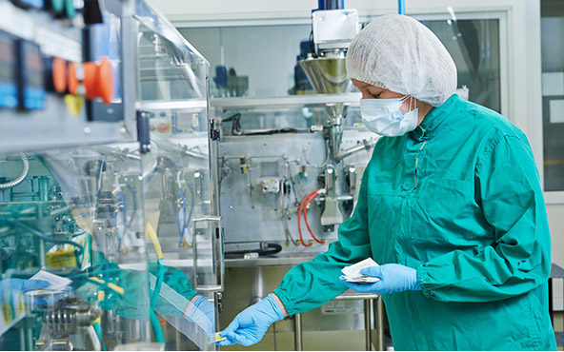
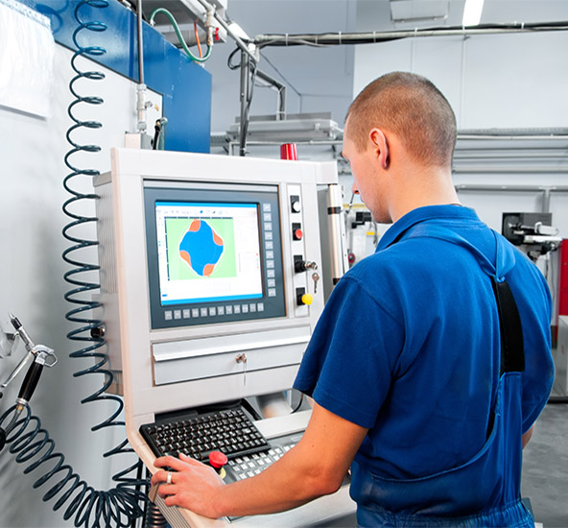
Sie sind hier, weil …
SIE ES WOLLEN!
Neue Berufsperspektiven
Arbeiten im mittleren Management
Personalverantwortung
Vorbildfunktion
Ausbilder, Ausbilderin
Team und Projektleitung
Entwicklung und Design von Produkten
Qualitäts- und Sicherheitsmanagement

Slide 3
Unsere Erwartungen an Sie …
DQR 6 – Bachelor Professional
„… beschreibt Kompetenzen zur Planung, Bearbeitung und Auswertung von umfassenden fachlichen Aufgaben- und Problemstellungen sowie zur eigenverantwortlichen Steuerung von Prozessen in Teilbereichen eines wissenschaftlichen Faches oder in einem beruflichen Tätigkeitsfeld.
Die Anforderungsstruktur ist durch Komplexität und häufige Veränderungen gekennzeichnet. …“
Bundesministerium für Bildung und Forschung, https://www.dqr.de/content/2315.php

Slide 4
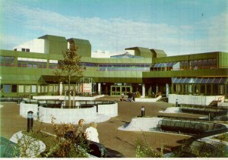
Was bieten wir …
Ein starkes Netzwerk in Bremen
enge Anbindung an die staatlichen Behörden
qualifizierte Vorbereitung auf den Abschluss
hochqualifizierte Lehrende
individuelle Lernwege
Beratung für finanzielle Unterstützung
sicheres Lernen auch in der Pandemie
Technikerschule Bremen

Slide 5
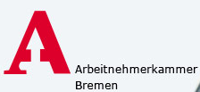
Das Netzwerk
Die Technikerschule Bremen ist über einen Trägerverein organisiert:
Handelskammer Bremen (IHK)
Handwerkskammer Bremen
Arbeitnehmerkammer Bremen
➔ Gute Kontakte zu den Betrieben und der Industrie im Lande Bremen
Technikerschule Bremen

Slide 6
Staatliche Ersatzschule
Technikerschule eigenständig
nicht gewinnorientiert
keine Lernmittelfreiheit
Aber starke Kooperation mit der Senatorin:
Lehrende Fachkräfte
Digitalpakt
Schulungs- und Laborräume
Lehrplane entsprechend der KMK
Technikerschule Bremen
STAATLICH GEPRÜFTER
TECHNIKER*IN

Slide 7
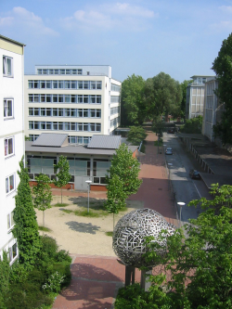
Angebot und Standorte
Angebote
Maschinentechnik
Elektrotechnik
Lebensmitteltechnik
Standorte
Technikerschule Bremen
Technisches Bildungszentrum Mitte
Schulzentrum Vegesack
Schulzentrum Rübekamp
Schulzentrum Utbremen
Technikerschule Bremen

Slide 8
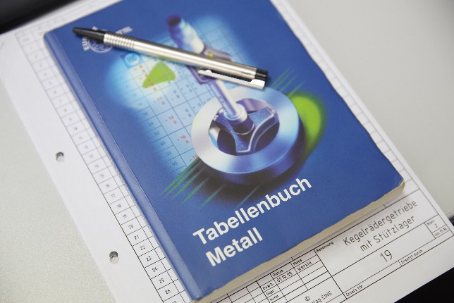
Unterrichtsprogramme
Vollzeit:
2 Jahre, 4 Semester, 33 Stunden pro Woche, in der Regel 8 UStd. am Tag
1490 € pro Semester
Teilzeit:
4 Jahre, 8 Semester, 2 Tage Unterricht Stunden pro Woche, in der Regel 8 UStd. am Tag
950 € pro Semester
Berufsbegleitendes Abendprogramm:
analog zu Teilzeit, jedoch nur am Abend und am Samstag
Weiteres in Planung
Technikerschule Bremen
Wechsel ist möglich!

Slide 9
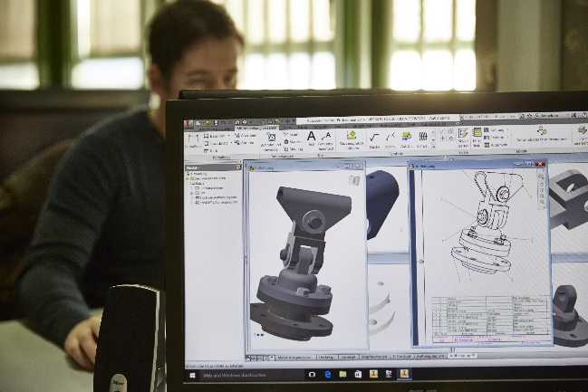
Stundentafel Maschinentechnik
Übergreifender Bereich (11 SWS):
Deutsch, Englisch, Politik
Fachrichtungsbezogener Grundlagenbereich (21 SWS):
Mathe, Technologie, Technische Mechanik, Technische Informatik, Technische Kommunikation
Fachrichtungsbezogener Anwendungsbereich, Prüfungen(28 SWS):
Konstruktionslehre, Fertigungstechnik, Industriebetriebslehre, Automatisierung
Wahlpflichtmodule (5 SWS):
Projektarbeit, FEM, CAD-DA, QM/QS, SAP
Technikerschule Bremen
Maschinentechnik

Slide 10
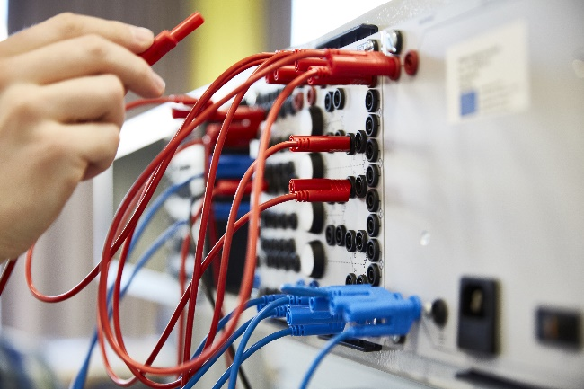
Stundentafel Elektrotechnik
Übergreifender Bereich (11 SWS):
Deutsch, Englisch, Politik
Fachrichtungsbezogener Grundlagenbereich (18 SWS):
Mathe, Industriebetriebslehre, Technologie, Technische Dokumentation & Normen
Fachrichtungsbezogener Anwendungsbereich, Prüfungen (31 SWS):
Angewandte Elektronik, Technische Informatik, Seuerungs- & Regelungstechnik, Energietechnik (Spez.), Informationstechnik (Spez.)
Wahlpflichtmodule:
Projektarbeit, Gebäudeautomatisierung, QM/QS, SAP
Technikerschule Bremen
Elektrotechnik

Slide 11
Förderungen
Zeitsoldaten Bundesförderungsdienst
Deutsche Rentenversicherung
BAföG: Meister-BAföG
N-Bank: Zinsfreier Kredit für Kursgebühren
Abschlussprämie des Landes Bremen
Technikerschule Bremen

Slide 12
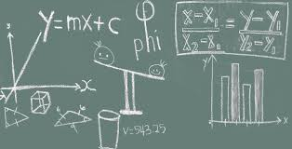
Vorbereitungskurs: Mathematik
Inhalt:
Mathematik des 1. Semesters (50 UStd.)
Kosten:
200 € pro Person (Barzahlung am 1. Termin)
Termine:
7 Termine am Freitagabend 17:30 Uhr – 21:15 Uhr
3 Termine am Samstagvormittag 10:00 Uhr – 13:45 Uhr
Start:
Freitag, den 27. November 2020
Technikerschule Bremen

Slide 13
Fragen
?
Technikerschule Bremen

Slide 14
Was ist noch zu machen…
Verträge abschließen:
Aushändigen der Verträge
Unterschreiben
Direkt abgeben
Oder per Post zuschicken
Technikerschule Bremen

Slide 15
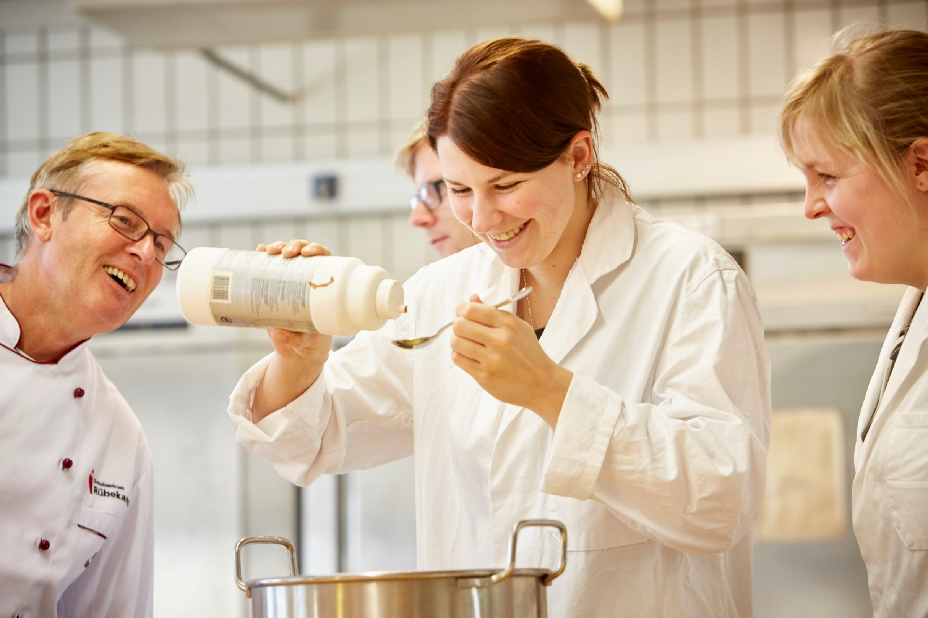
Start der Aufstiegsfortbildung:
8. Februar 2021
Maschinentechnik 9:00 Uhr
Elektrotechnik 10:30 Uhr

